Slide 1

KẾT NỐI TRI THỨC VỚI CUỘC SỐNG
Tiếng Việt 1
GV: Đồng Thị Ái Quỳnh

Slide 2

Em trả lời nhanh nhé

Slide 3

CÂU HỎI 1
Vì sao cậu bé kêu cứu nhưng không ai đến giúp ?
A. Vì cậu ích kỉ
B. Vì cậu hay nói dối
C. Vì cậu không có bạn bè
D. Vì cậu nói nhỏ

Slide 4
CÂU HỎI 2
Em học được gì từ câu chuyện Chú bé chăn cừu?
B. Em phải biết yêu quý mọi người.
A. Em cần biết lắng nghe.
C. Em học tập chăm chỉ.
D. Em không được nói dối

Slide 5
CÂU HỎI 3
Tìm từ viết sai chính tả
Là con gì ?
A. bài học
B. đôi giày
C. xanh biết
D. keo kiệt

Slide 6
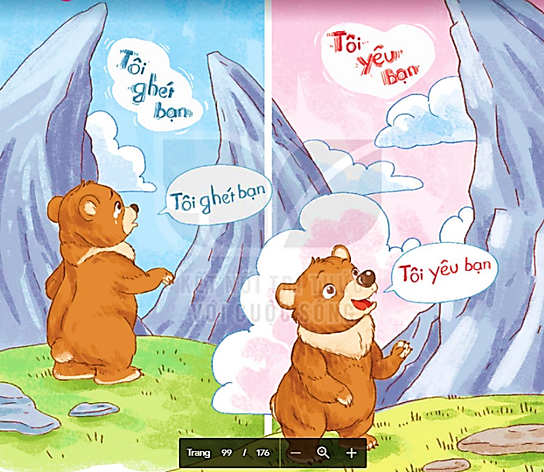
Quan sát tranh SHS và trả lời :
Em thấy gì trong bức tranh ?

Slide 7
Hai phần của bức tranh có gì giống và khác nhau ?

Slide 8


5
BÀI HỌC TỪ CUỘC SỐNG
Bài
5
Tiếng vọng của núi

Slide 9

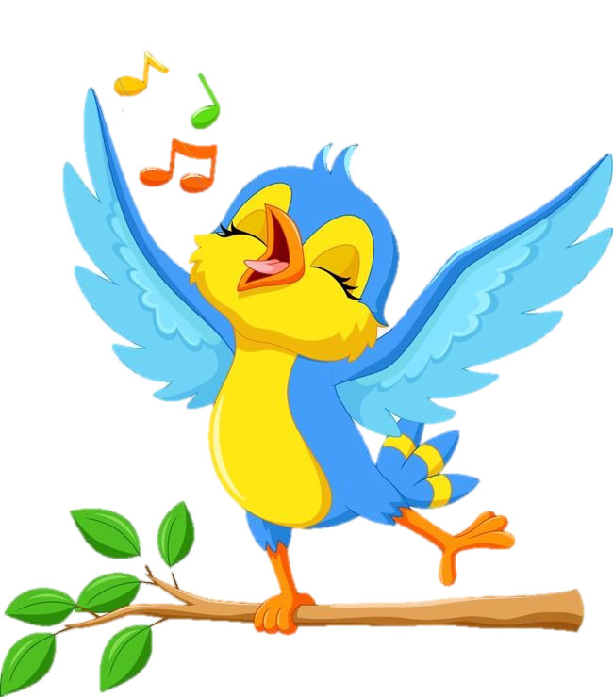
Đọc
2

Slide 10
Đọc mẫu
Tiếng vọng của núi
Đang đi chơi trong núi, gấu con chợt nhìn thấy một hạt dẻ. Gấu con vui mừng reo lên: “A!”. Ngay lập tức, có tiếng “A!” vọng lại. Gấu con ngạc nhiên kêu to : “Bạn là ai?”. Lại có tiếng vọng ra từ vách núi : “Bạn là ai?”. Gấu con hét lên : “Sao không nói cho tôi biết?”. Núi cũng đáp lại như vậy. Gấu con bực tức : “Tôi ghét bạn”. Khắp nơi có tiếng vọng : “Tôi ghét bạn”. Gấu con tủi thân, oà khóc.
Về nhà, gấu con kể cho mẹ nghe. Gấu mẹ cười bảo : “Con hãy quay lại và nói với núi : “Tôi yêu bạn”. Gấu con làm theo lời mẹ. Quả nhiên, có tiếng vọng lại : “Tôi yêu bạn”. Gấu con bật cười vui vẻ.
( Theo 365 truyện kể hằng đêm)

Slide 11
Đọc NT câu
Tiếng vọng của núi
Đang đi chơi trong núi, gấu con chợt nhìn thấy một hạt dẻ. Gấu con vui mừng reo lên: “A!”. Ngay lập tức, có tiếng “A!” vọng lại. Gấu con ngạc nhiên kêu to : “Bạn là ai?”. Lại có tiếng vọng ra từ vách núi : “Bạn là ai?”. Gấu con hét lên : “Sao không nói cho tôi biết?”. Núi cũng đáp lại như vậy. Gấu con bực tức : “Tôi ghét bạn”. Khắp nơi có tiếng vọng : “Tôi ghét bạn”. Gấu con tủi thân, oà khóc.
Về nhà, gấu con kể cho mẹ nghe. Gấu mẹ cười bảo : “Con hãy quay lại và nói với núi : “Tôi yêu bạn”. Gấu con làm theo lời mẹ. Quả nhiên, có tiếng vọng lại : “Tôi yêu bạn”. Gấu con bật cười vui vẻ.
( Theo 365 truyện kể hằng đêm)
Từ khó: núi, reo lên,vách, tủi thân, quả nhiên

Slide 12
Luyện đọc câu dài
Đang đi chơi trong núi, gấu con chợt nhìn thấy một hạt dẻ.
Gấu mẹ cười bảo : “Con hãy quay lại và nói với núi : “Tôi yêu bạn”.

Slide 13
Đọc NT theo đoạn
Tiếng vọng của núi
1
Đang đi chơi trong núi, gấu con chợt nhìn thấy một hạt dẻ. Gấu con vui mừng reo lên: “A!”. Ngay lập tức, có tiếng “A!” vọng lại. Gấu con ngạc nhiên kêu to : “Bạn là ai?”. Lại có tiếng vọng ra từ vách núi : “Bạn là ai?”. Gấu con hét lên : “Sao không nói cho tôi biết?”. Núi cũng đáp lại như vậy. Gấu con bực tức : “Tôi ghét bạn”. Khắp nơi có tiếng vọng : “Tôi ghét bạn”. Gấu con tủi thân, oà khóc.
Về nhà, gấu con kể cho mẹ nghe. Gấu mẹ cười bảo : “Con hãy quay lại và nói với núi : “Tôi yêu bạn”. Gấu con làm theo lời mẹ. Quả nhiên, có tiếng vọng lại : “Tôi yêu bạn”. Gấu con bật cười vui vẻ.
( Theo 365 truyện kể hằng đêm)
2
Giải nghĩa : tiếng vọng, bực tức, tủi thân,
quả nhiên

Slide 14
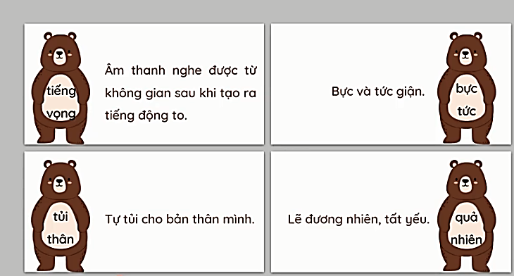
Nối
Âm thanh nghe được từ không gian sau khi tạo ra tiếng động to.
Bực và tức giận.
Tự cảm thấy thương sót cho bản thân mình.
Đúng như đã biết hay đoán trước.

Slide 15
Đọc đoạn theo nhóm
Tiếng vọng của núi
1
Đang đi chơi trong núi, gấu con chợt nhìn thấy một hạt dẻ. Gấu con vui mừng reo lên: “A!”. Ngay lập tức, có tiếng “A!” vọng lại. Gấu con ngạc nhiên kêu to : “Bạn là ai?”. Lại có tiếng vọng ra từ vách núi : “Bạn là ai?”. Gấu con hét lên : “Sao không nói cho tôi biết?”. Núi cũng đáp lại như vậy. Gấu con bực tức : “Tôi ghét bạn”. Khắp nơi có tiếng vọng : “Tôi ghét bạn”. Gấu con tủi thân, oà khóc.
Về nhà, gấu con kể cho mẹ nghe. Gấu mẹ cười bảo : “Con hãy quay lại và nói với núi : “Tôi yêu bạn”. Gấu con làm theo lời mẹ. Quả nhiên, có tiếng vọng lại : “Tôi yêu bạn”. Gấu con bật cười vui vẻ.
( Theo 365 truyện kể hằng đêm)
2

Slide 16
Đọc toàn bài
Tiếng vọng của núi
Đang đi chơi trong núi, gấu con chợt nhìn thấy một hạt dẻ. Gấu con vui mừng reo lên: “A!”. Ngay lập tức, có tiếng “A!” vọng lại. Gấu con ngạc nhiên kêu to : “Bạn là ai?”. Lại có tiếng vọng ra từ vách núi : “Bạn là ai?”. Gấu con hét lên : “Sao không nói cho tôi biết?”. Núi cũng đáp lại như vậy. Gấu con bực tức : “Tôi ghét bạn”. Khắp nơi có tiếng vọng : “Tôi ghét bạn”. Gấu con tủi thân, oà khóc.
Về nhà, gấu con kể cho mẹ nghe. Gấu mẹ cười bảo : “Con hãy quay lại và nói với núi : “Tôi yêu bạn”. Gấu con làm theo lời mẹ. Quả nhiên, có tiếng vọng lại : “Tôi yêu bạn”. Gấu con bật cười vui vẻ.
( Theo 365 truyện kể hằng đêm)

Slide 17
Tiết 2
3

Slide 18
3
Trả lời câu hỏi
Đọc đoạn 1
Đang đi chơi trong núi, gấu con chợt nhìn thấy một hạt dẻ. Gấu con vui mừng reo lên: “A!”. Ngay lập tức, có tiếng “A!” vọng lại. Gấu con ngạc nhiên kêu to : “Bạn là ai?”. Lại có tiếng vọng ra từ vách núi : “Bạn là ai?”. Gấu con hét lên : “Sao không nói cho tôi biết?”. Núi cũng đáp lại như vậy. Gấu con bực tức : “Tôi ghét bạn”. Khắp nơi có tiếng vọng : “Tôi ghét bạn”. Gấu con tủi thân, oà khóc.
a. Chuyện gì xảy ra khi gấu con vui mừng reo lên " A ! " ?

Slide 19
3
Trả lời câu hỏi
Đọc đoạn 1
Đang đi chơi trong núi, gấu con chợt nhìn thấy một hạt dẻ. Gấu con vui mừng reo lên: “A!”. Ngay lập tức, có tiếng “A!” vọng lại. Gấu con ngạc nhiên kêu to : “Bạn là ai?”. Lại có tiếng vọng ra từ vách núi : “Bạn là ai?”. Gấu con hét lên : “Sao không nói cho tôi biết?”. Núi cũng đáp lại như vậy. Gấu con bực tức : “Tôi ghét bạn”. Khắp nơi có tiếng vọng : “Tôi ghét bạn”. Gấu con tủi thân, oà khóc.
Nêu cảm xúc của gấu con khi nghe tiếng “Tôi ghét bạn” vọng lại ?

Slide 20
3
Trả lời câu hỏi
Đọc đoạn 2
Về nhà, gấu con kể cho mẹ nghe. Gấu mẹ cười bảo : “Con hãy quay lại và nói với núi : “Tôi yêu bạn”. Gấu con làm theo lời mẹ. Quả nhiên, có tiếng vọng lại : “Tôi yêu bạn”. Gấu con bật cười vui vẻ.
b. Gấu mẹ đã nói gì với gấu con?

Slide 21
3
Trả lời câu hỏi
Đọc đoạn 2
Về nhà, gấu con kể cho mẹ nghe. Gấu mẹ cười bảo : “Con hãy quay lại và nói với núi : “Tôi yêu bạn”. Gấu con làm theo lời mẹ. Quả nhiên, có tiếng vọng lại : “Tôi yêu bạn”. Gấu con bật cười vui vẻ.
c . Sau khỉ làm theo lời mẹ , gấu con cảm thấy như thế nào ?

Slide 22
3
Trả lời câu hỏi
Em học được gì qua câu chuyện này ?
Hãy yêu thương chân thành, hãy dành cho mọi người sư yêu thương, như vậy chúng ta cũng sẽ được mọi người dành sự yêu thương lại cho mình.

Slide 23

Xem video câu chuyện Tiếng vọng của núi

Slide 24
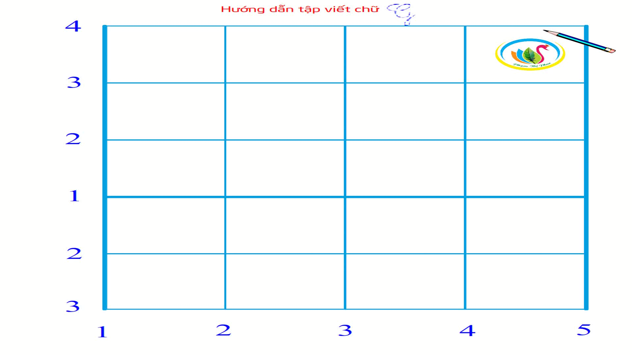
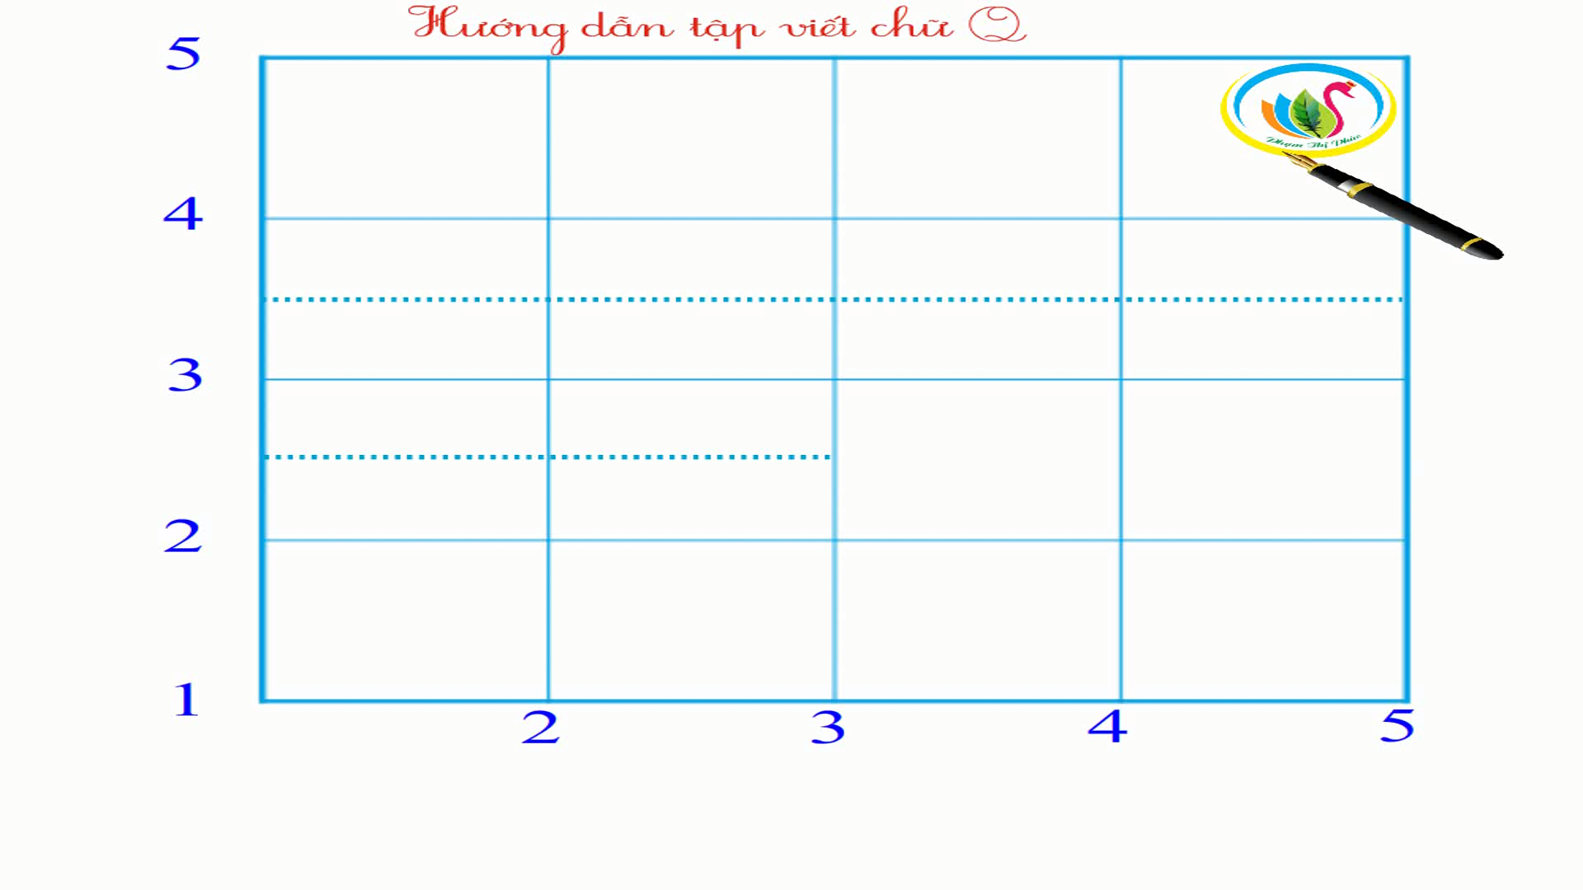

Slide 25
1. Tô
G
G
Q
Q
G
G
Q
Q

Slide 26
2. Viết từ ngữ
tiếng vọng
tiếng vọng
tiếng vọng
vui vẻ
vui vẻ
vui vẻ

Slide 27

4
Viết vào vở câu trả lời cho câu hỏi c ở mục 3
Sau khi làm theo lời mẹ, gấu con cảm thấy ……….
rất vui
Viết
Sau khi làm theo lời mẹ, gấu con cảm thấy.
rất vui.

Slide 28


CỦNG CỐ
BÀI HỌC

